Slide 1
Lenguaje y comunicación
Segundo Básico
Verónica Ciudad A.
Semana del 22 al 26 de junio

Slide 2
Vocabulario de la clase.
Camuflaje: disimular dando a algo el aspecto de otra cosa.
Depredadores: Animales que cazan, o pescan para comer.
Presa: Es un animal que es cazado o pescado.
Centinela: guardián.

Slide 3
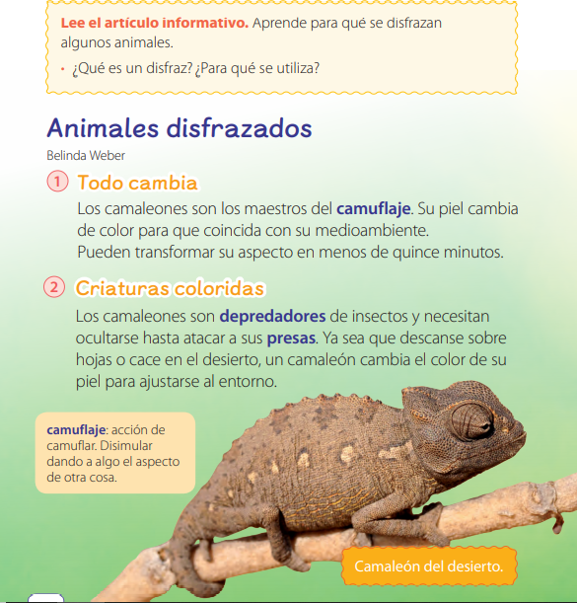

Slide 5
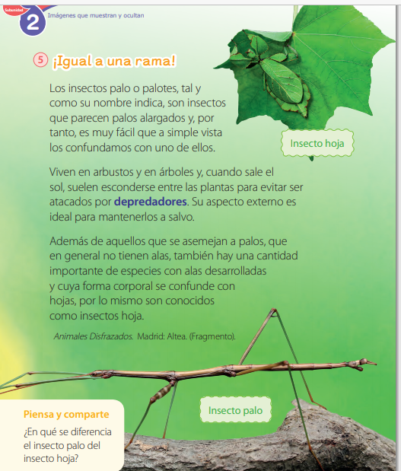

Slide 6
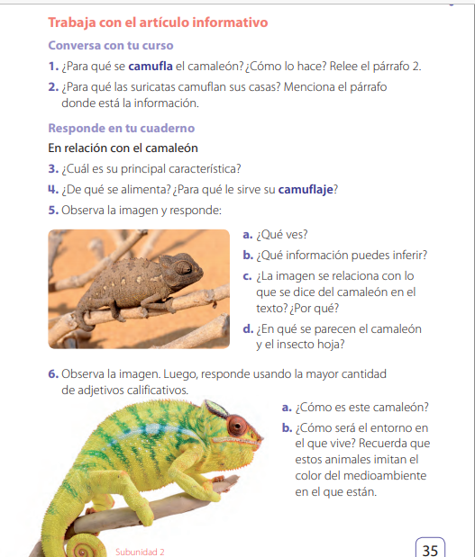

Slide 7
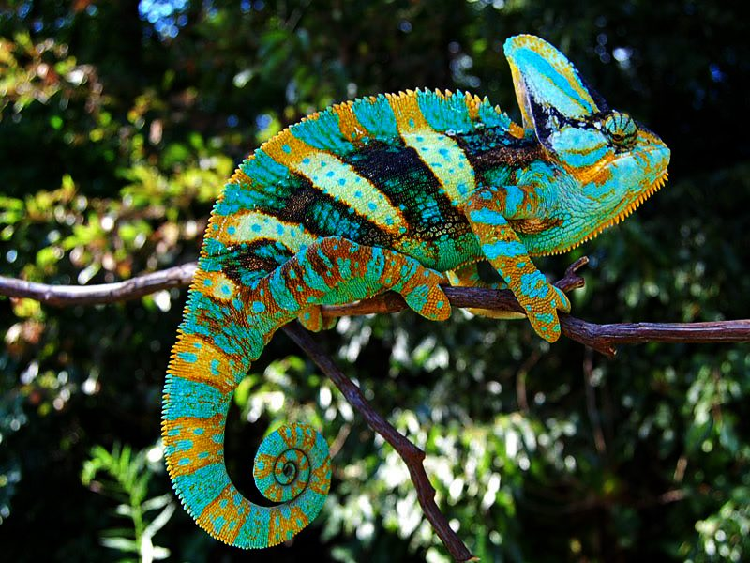
Recuerda: los adjetivos calificativos son palabras que indican características o cualidades de personas , animales , cosas , o lugares.
Camaleón
Adjetivos
1.
2.
3.
4.
5.

Slide 9
¿Que aprendimos hoy?
Palabras nuevas.
Comprender lo que nos entregan los textos leídos.
Responder preguntas en forma correcta.
Opinar con fundamento.
Interpretar imágenes.
Describir y nombrar las características de un camaleón (adjetivos)

Slide 10
